Slide 1

安全生产
管理培训

Slide 2
Contents
01
安全生产的特点
02
易发事故和隐患
目录
03
解决方案和对策
04
安全理念及计划
05
注意事项与安全

Slide 3
春季安全生产的特点
自然现象
人的行为
节后懒散
春季的气象特点是“风干物燥”，大气中的水分含量低，气温变化无常，温差大，风大。
春困和懒惰是人们行为表现的基本特征，行动迟缓，反应迟钝，对事物的兴奋度低。
节日兴奋后遗：陶醉、议论、沉沦、醉意朦胧、
对工作心不在焉。
人员流动大
水平缺陷
培训滞后
从业人员找工作随意性大，就业任性。老的从业人员不一定返回，或随意晚回，任性；没有理由说走就走，任性。导致企业招工困难，熟练工减员。
从业人员的文化水平和知识结构参差不齐导致企业的熟练操作水平的下降，成倍的增加了事故几率和安全隐患。
从业人员没有培训或培训不到位就匆忙上岗，盲目作业，给事故发生埋下了祸根。

Slide 4
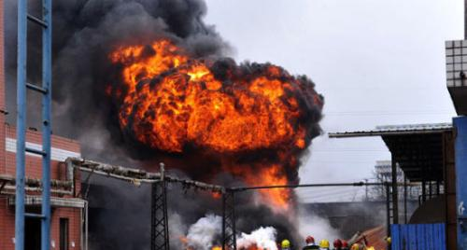
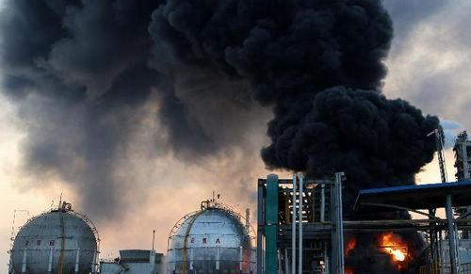
易生的事故和隐患
1、火灾
火灾事故是春季的高发期，无论是化工企业、一般加工企业、职工宿舍等人员密集场所，还是商业或仓储业，都须及时消除火灾隐患。例如：春季的安全用电、动火作业等。火灾还会带来次生灾害，如：群死群伤。
2、危化品的使用
一般生产企业较生产危化品的企业，对危险化学品的使用和管理有差距。首先认识不到位，执行力差，其次对相关规范落实不够。制度、安全操作规程、预案不健全；现场管理混乱；安全措施不到位；检查记录缺失；隐患多。

Slide 5
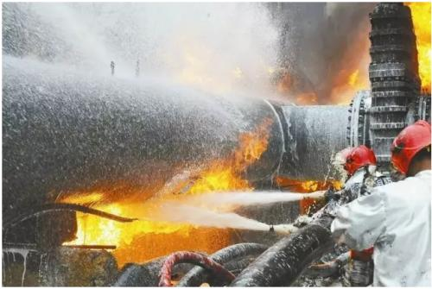
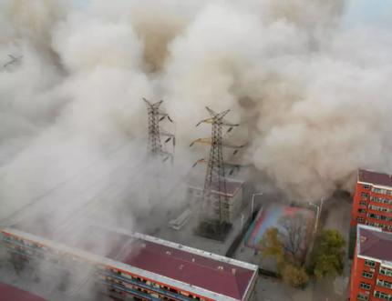

易生的事故和隐患
3、输油输气管线
虽然我们有“11、22”事故的教训，但对现有通过辖区管道的保护不够，还有占压现象，存在隐患。
4、防尘
在春季，由于气候干燥，粉尘带来的火灾爆炸危害更易、更大。有粉尘或容易产生粉尘的企业应格外注意。采取措施治尘、降尘、消尘。静电的措施
5、防静电危害
静电是引起火灾的主要原因之一，无论是危化品生产企业还是一般生产企业，只要涉及到易燃易爆物质、可燃物质、粉尘物质，都要有防静电、消

Slide 6
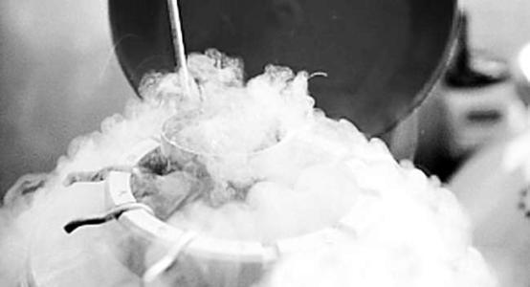
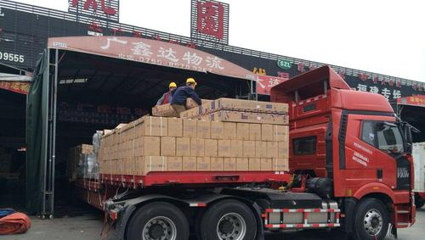
易生的事故和隐患
6、液氨使用
液氨使用企业在春季生产中要加强对液氨使用的管理，特别是夜班生产的监督和管理。对与离居民区较近的液氨使用企业，应制定出春季防液氨泄露的专项预案，有必要进行演练。
7、物流
物流业是辖区安全管理重点之一，范围大、人员杂、堆量大、堆垛高、品类多、运输量大。各物流区内多带有外包搬运、检修、维修，有电气焊、喷漆作业等，有危险因素多的特点

Slide 7
易发事故原因
习惯有两面性，坏的方面有以下几点：
对事物的习以为常、视而不见；
拒绝新事物、新操作法、新要求、新的改变；
认识不到是错误；
最可怕的是习惯性的违章作业；
最最可怕的是长期的习惯性的违章作业；
最最最可怕的是几代人传承下来，而没有发生事故的违章作业。
习惯性的违章作业往往是那些自以为是的人的恶作剧，是不易被人们发现的事故隐患，危害匪浅
习惯

Slide 8
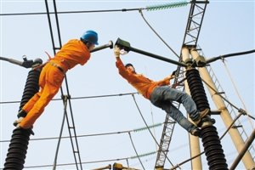
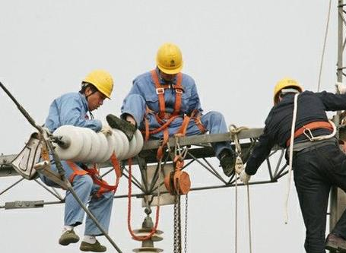
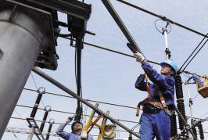
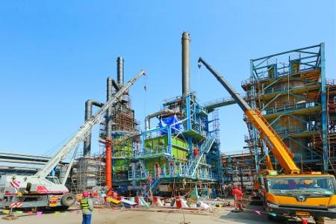
易发事故原因
③检修作业
检修作业事故发生率极高，已成为安全生产关注的重点。3月23号山东省安监局召开电视会议，通报2015年1月—3月18日为止，全省五市发生6起安全事故，共死忘15人，其中大多数都是检修事故。
④往往容易被人们忽略的岗位
有一种现象，事故往往发生在不被人们注意的地方，既非重点岗位。如：检修、起重、搬运、清理、高空作业、地下作业、受限空间作业等。

Slide 9
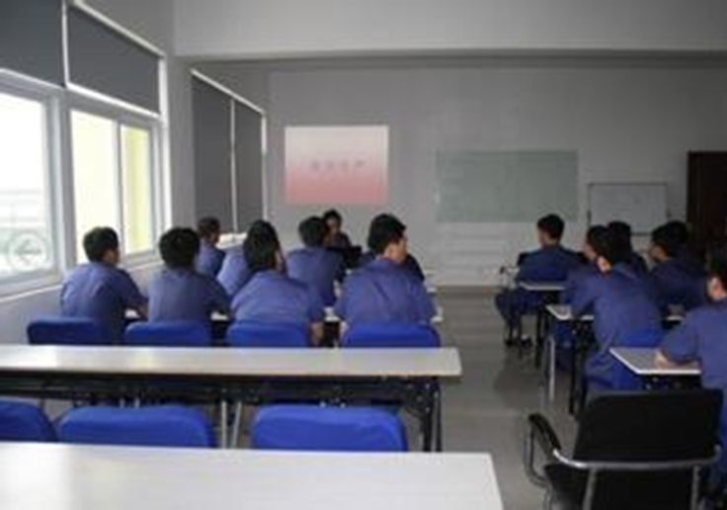
易发事故原因
⑤不重视对从业人员的培训（后面讲到）
⑥不想加大安全投入
由于当前我国大的经济环境不好，有的企业经营出现暂时困难，因此不想在安全生产方面加大投入。这种想法我们可以理解，但不能苟同。安全投入可以量力而行，但不能停止。设备[获取资料咨询微信：ansyingsj1]在运行的过程中，终是要损耗、损坏、维修，人员要培训，这些基本的投入是要有的。安全投入可以保证企业的潜在效益。

Slide 10
解决方案和对策
人所带来的问题
加强对从业人员的职业培训
在常常不注意的地方发现问题（犄角旮旯）
改变习以为常意识
注意作业现场的环境和变化
制度、规程的修改和完整性
工艺、操作规程修订后的变化
检修后的恢复与否
操作中发现问题的及时停车和报告
抵制盲目指挥和冒进作业
凡是要有预案，工作要有预感预知

Slide 11
重要的几个安全理念
“安全法”的核心意义
怎样定义隐患
人的生命是第一可宝贵的
从业人员的岗位培训是企业的常态化工作
一切事故都是可以避免的

Slide 12
安全法的核心意义
中华人民共和国国家安全法，是为了维护国家安全，保卫人民民主专政的政权和中国特色社会主义制度，保护人民的根本利益，保障改革开放和社会主义现代化建设的顺利进行，实现中华民族伟大复兴，根据《中华人民共和国宪法》，制定的法规。
新修订的“安全法”明确了企业在安全生产中的主体责任，明确了政府的监管责任；
加大了对违法行为的处罚力度，其目的就是提高企业的违法成本，让企业不敢违法生产、不能违法生产。逼企业自觉加大在人力、物力、财力、精力上的安全投入。
加大了对事故的处罚力度，除了罚款，更要追究企业法人、主要领导、相关人员的法律责任。直至企业破产。

Slide 13
怎样定义隐患
1、周而复始性
2、人们往往不注意的点（时间、位置、物质、）
3、检修后的恢复
4、安全设施配备不全
5、设备、仪器仪表等损坏的不能及时修复
6、工器具、夹具、索具损坏不能及时更换
7、随意着装
8、冒险指挥和冒险作业
9、事故状态下的次生灾害
10、安全观念淡薄，不认为是隐患
11、人的情绪化作业（疲劳、酗酒、家庭、状态）
12、不团结的氛围
13、不执行制度、规程、命令；没有预案
14、特殊作业（如：高空、交叉、地下、动火、动土、受限空间、危险环境等）
15、随意性作业
16、时间、空间、速度
17、超载、超负荷
隐患不是事故，但它可以导致事故
隐患是变化的，也是滞后的
定义隐患的唯一标准就是能否给我们带来潜在危害

Slide 14
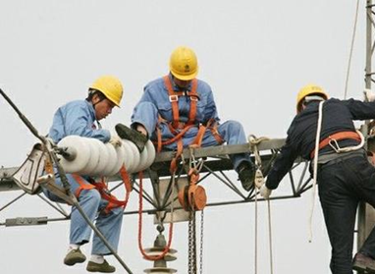

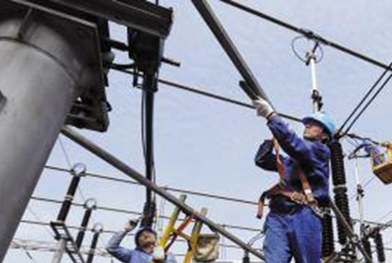
人的生命是第一
在发生重大事故或灾难（特别是在火灾）面前，逃生应该是我们的第一要务。
此期间，不要考虑救火，不要考虑抢救财产，要摒弃过去的旧的理念，不搞革命的英雄主义精神之类的东西。记住：救火是专业消防人员的事，财产是保险公司的事，逃生是我们自己的事。
我们的任务是逃生和在可能的情况下科学的救人。保护生命是天经地义的，是无可厚非的。
因为我们生产是组织者，此时有义务：组织疏散；撤离现场；清点人数；对未逃出人员组织科学施救；对受伤人员立即进行有效的临时的救护，并立即组织送往医院抢救。

Slide 15
从业人员的培训是安全工作的重中之重
企业对从业人员的安全培训应是常态化，这是保证企业正常生产，安全运行的有效手段。一个[获取资料咨询微信：ansyingsj1]从业人员来到企业，哪怕只在企业工作了一天，也应该是先培训，再上岗。
培训已成为发达工业国家的企业中现代企业制度的重要组成部分。
培训必须是针对每一个员工的。
培训必须是全方位的（新岗、轮岗、管理者）
培训必须是持之以恒的。

Slide 16
企业安全工作需要重点注意的五个方面
人（班组、 人员的素质和特质）
物（劳动工具、设备、穿戴、工艺、监控联锁、保护装置、原材料及成品等）
环境（作业场所及周边、自然环境、交叉作业、高空、地下、受限空间）
规定（制度、操作规程、安全操作规程、工艺规程、上级指令和命令、预案）
理念（参与安全管理、掌握安全风险、凡事要有预案、不冒进指挥、安全文化建设）

Slide 17


